Slide 1
한국기상산업진흥원 공모전 회의
-UI 구현-
20140342 김태우
20141238 조수정

Slide 2
목차
구현 완료 부분
구현 미완 부분
TO DO LIST
소스 코드
QnA

Slide 3
개발 환경 & 설정
-툴 : 안드로이드 스튜디오
-버전 : Marshmallow
-이미지 파일명 소문자로 삽입
-AndroidManifest.xml에
<uses-permission android:name="android.permission.INTERNET" /> 추가

Slide 4
구현 완성 부분

Slide 5
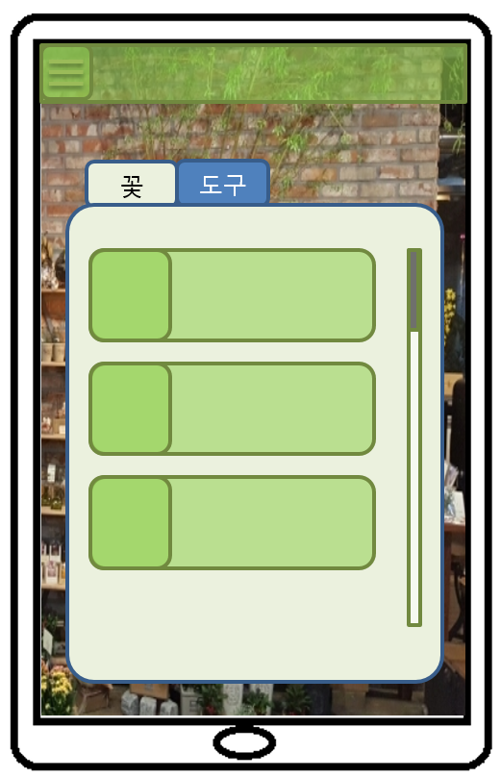
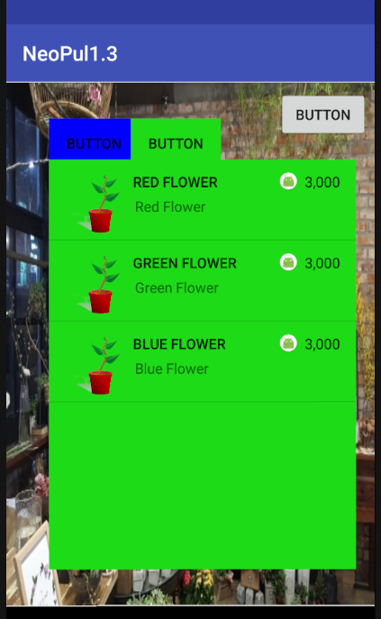
구현 완료 부분(1/6)
Store Flower

Slide 6
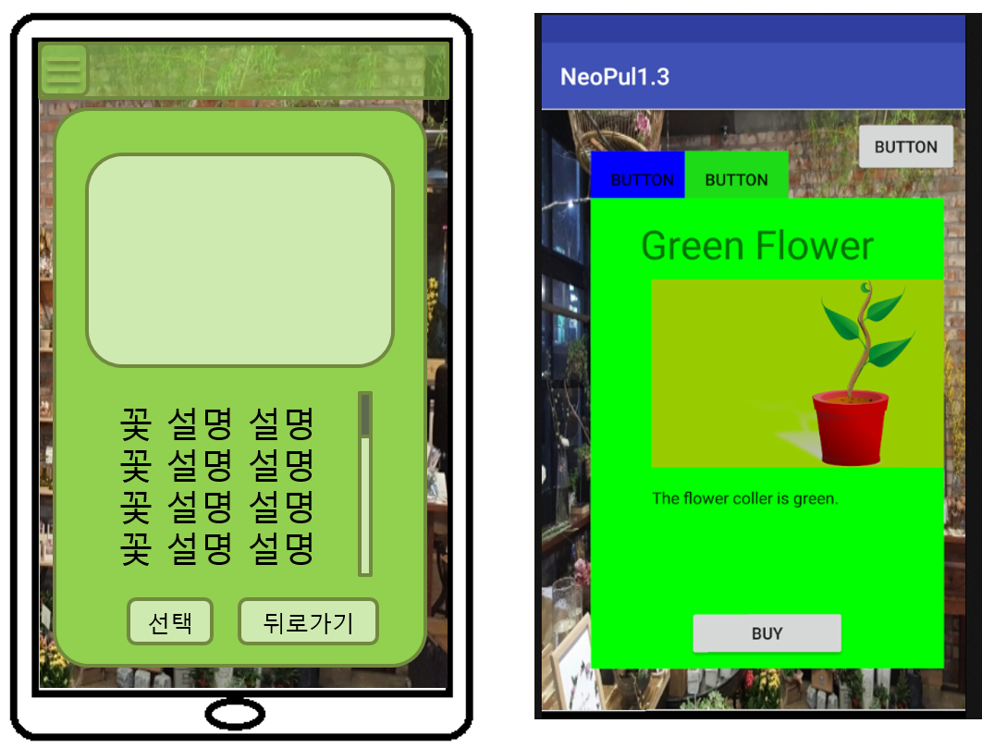
구현 완료 부분(2/6)
Store Flower

Slide 7
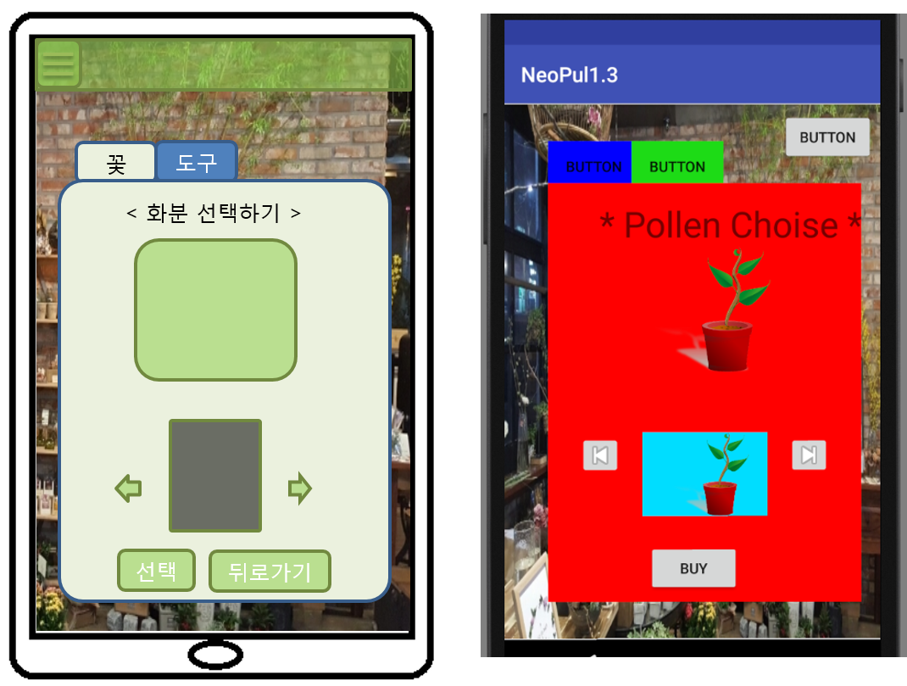
구현 완료 부분(3/6)
Store Pollen

Slide 8
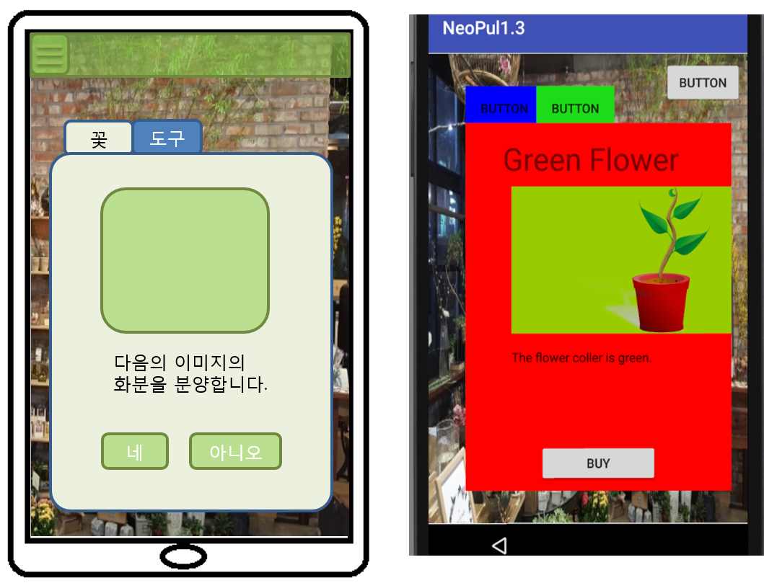
구현 완료 부분(4/6)
Store Pollen

Slide 9
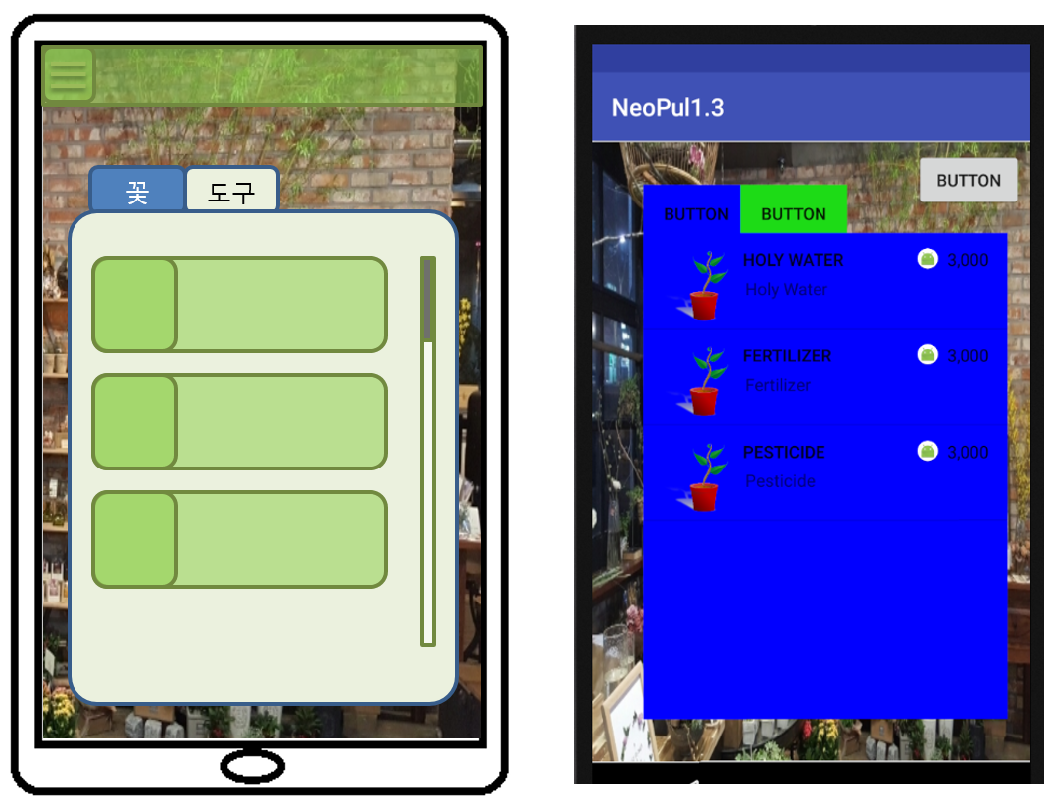
구현 완료 부분(5/6)
Store Item

Slide 10
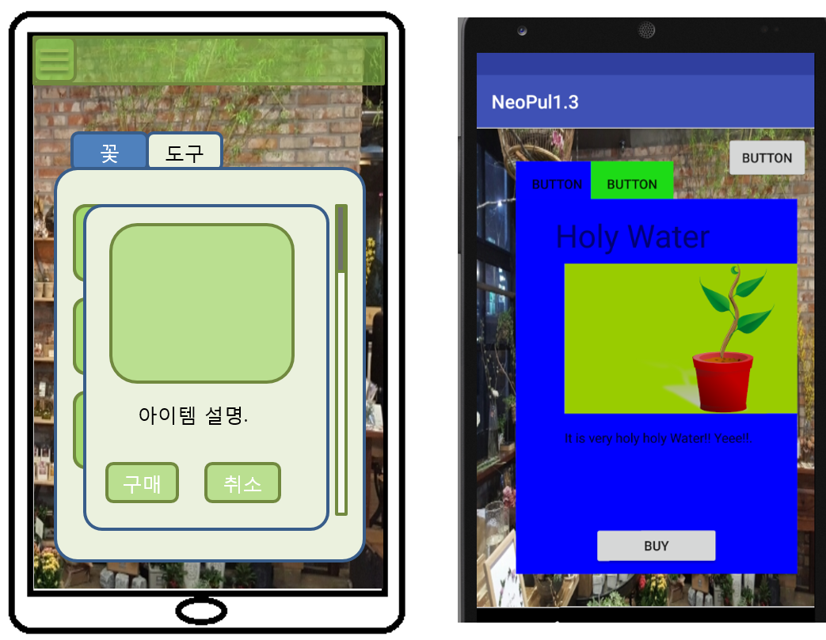
구현 완료 부분(6/6)
Store Item

Slide 11
구현 미완 부분

Slide 12



구현 미완 부분(1/6)
Logo
- 게임 실행 시 3초간 로고 표시 후
[2. Login]으로 이동

Slide 13
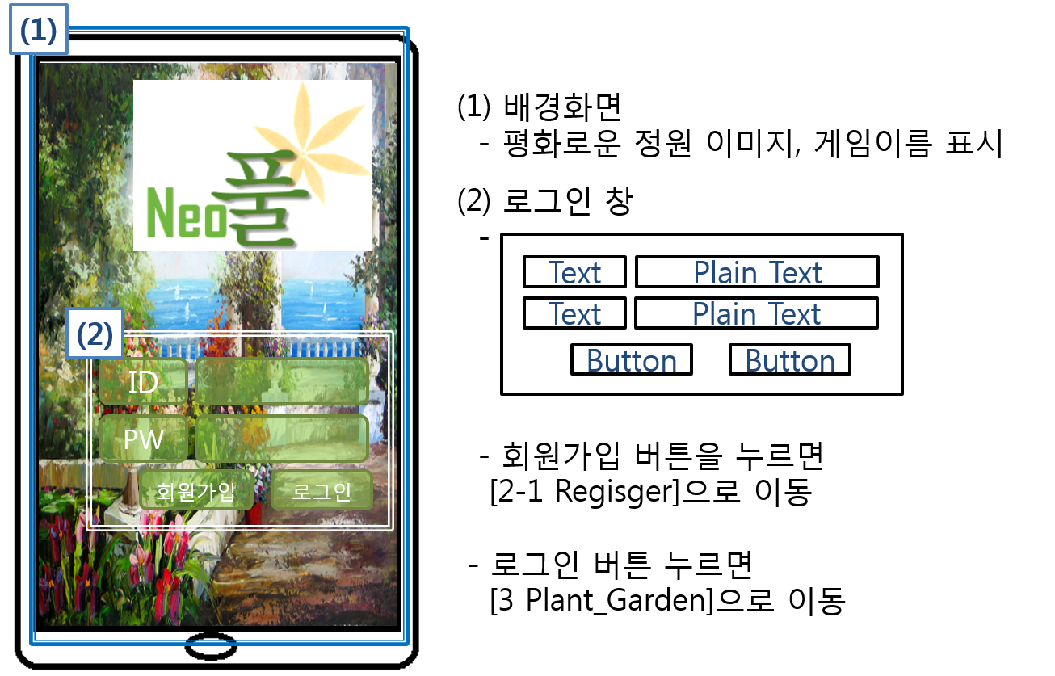
구현 미완 부분(2/6)
LogIn

Slide 14
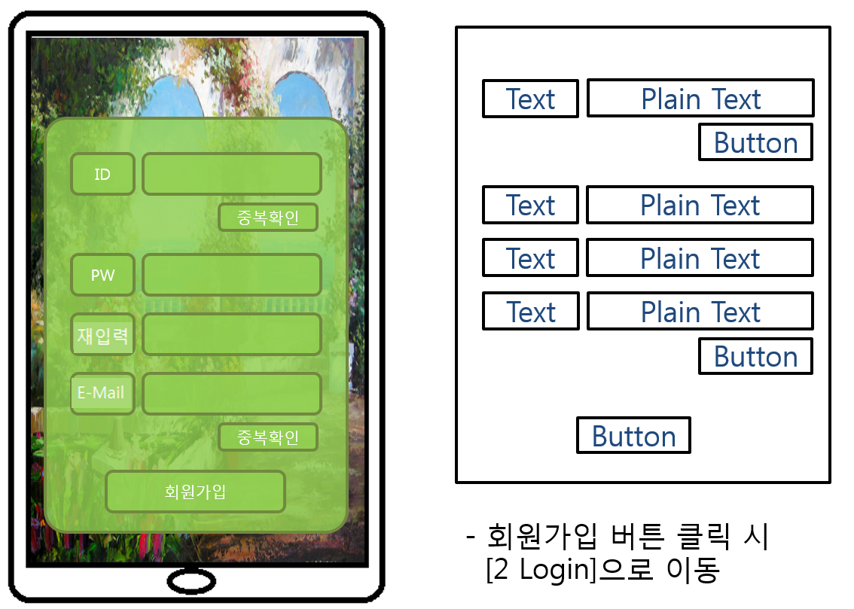
구현 미완 부분(3/6)
Register

Slide 15
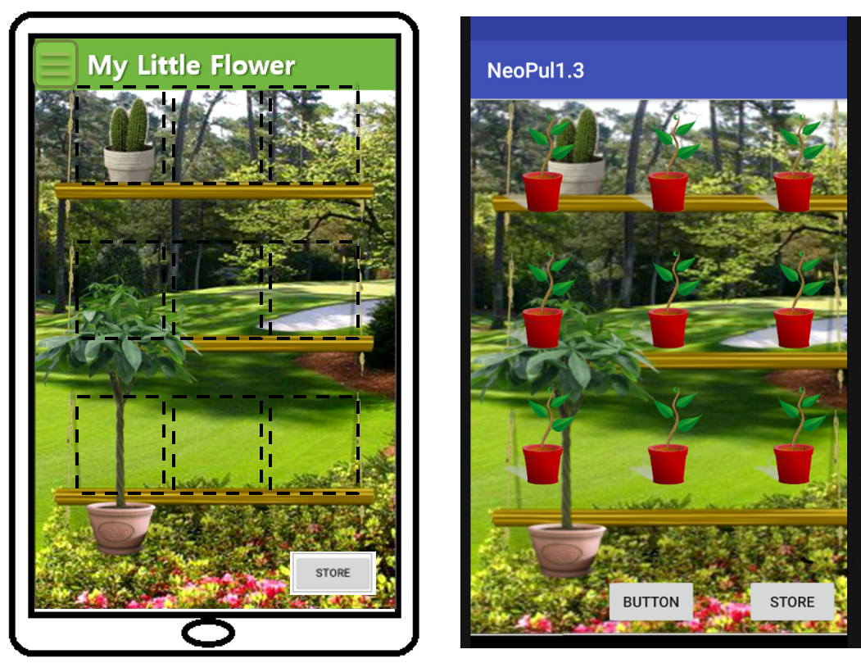
구현 미완 부분(4/6)
Plant Garden

Slide 16
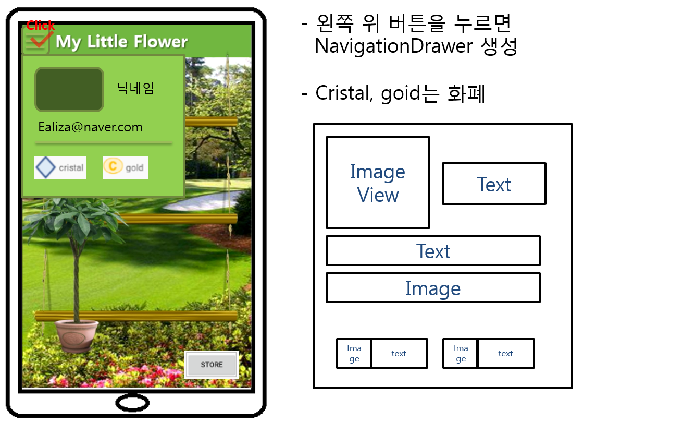
구현 미완 부분(5/6)
Plant Garden

Slide 17
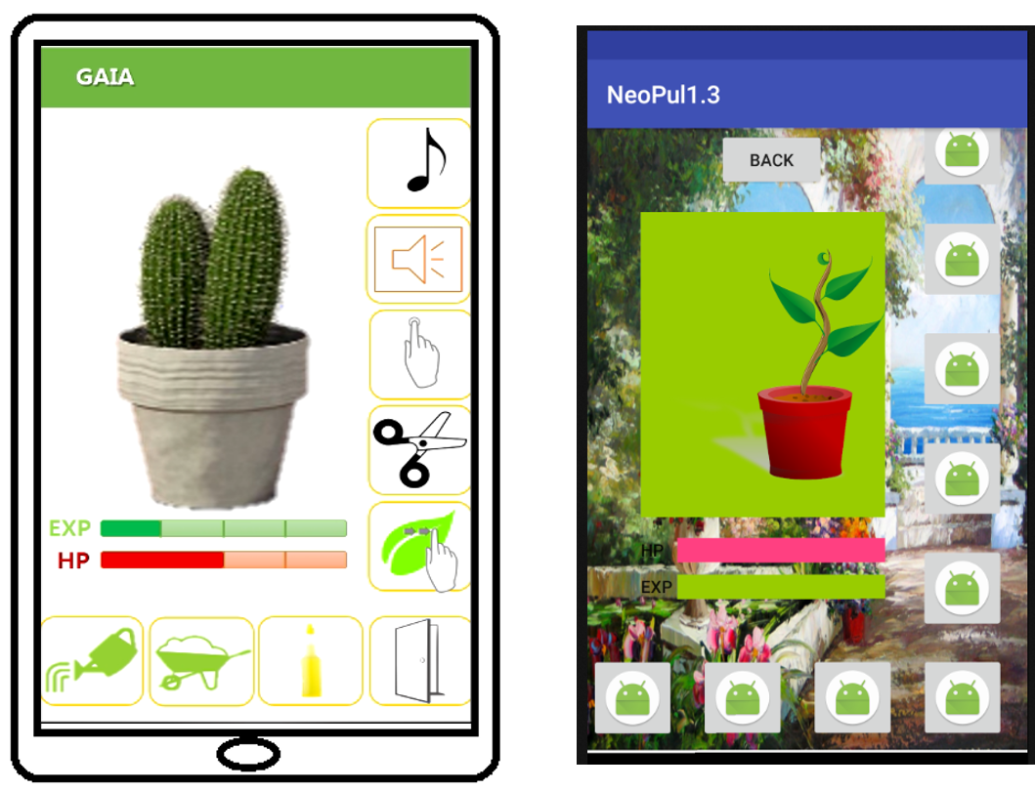
구현 미완 부분(6/6)
Plant Management

Slide 18
소스 코드

Slide 19
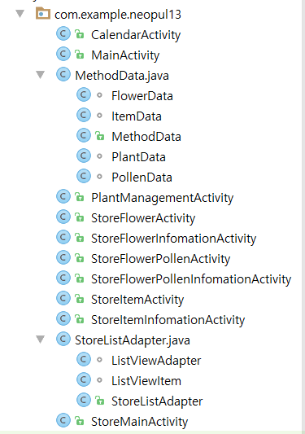
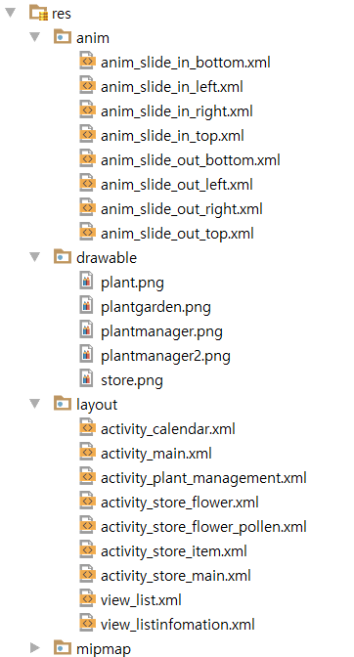
소스 코드(1/11)

Slide 20
소스 코드(2/11)
화면 슬라이드 효과 xml
이미지 (후 세분화 예정)
- Activity : 주요화면
- View : 중복등장 화면

Slide 21
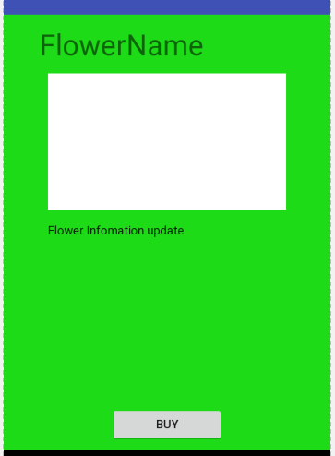
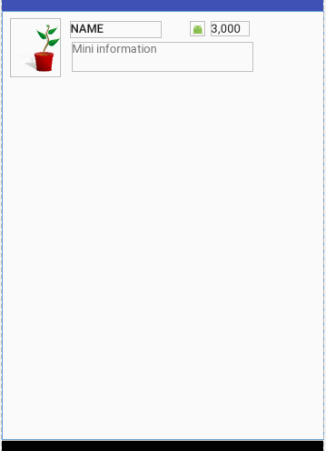
소스 코드(3/11)
화면 슬라이드 효과 xml
이미지 (후 세분화 예정)
- Activity : 주요화면
- View : 중복등장 화면

Slide 22
소스 코드(4/11)
고정 데이터 정보
- ListView 관련

Slide 23
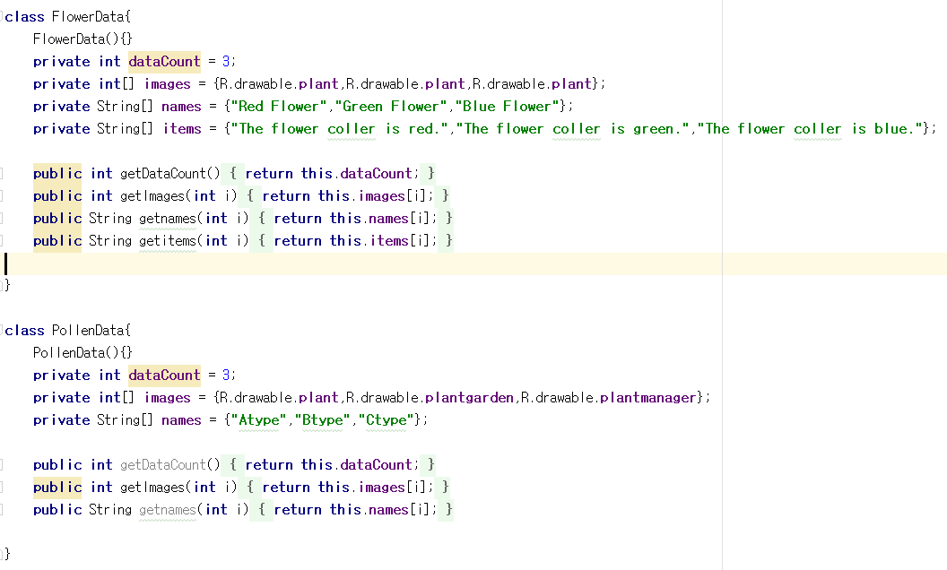
소스 코드(5/11)
Method.java

Slide 24
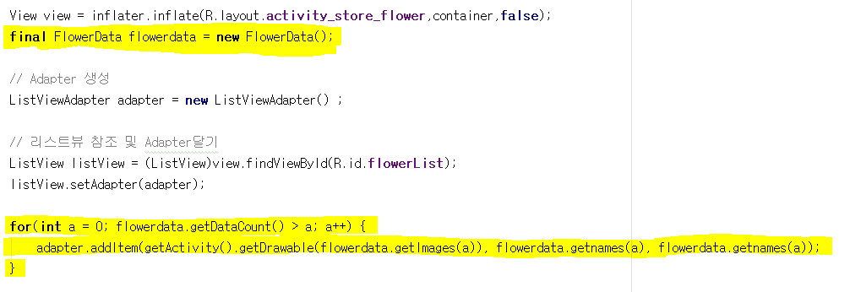
소스 코드(6/11)
Method.java

Slide 25
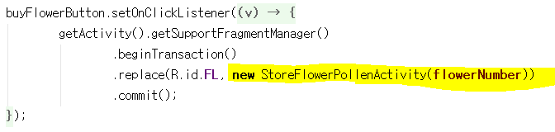
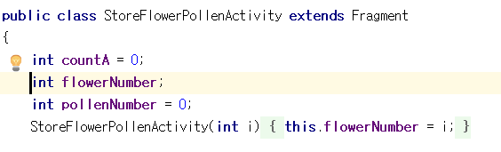
소스 코드(7/11)
Method.java

Slide 26
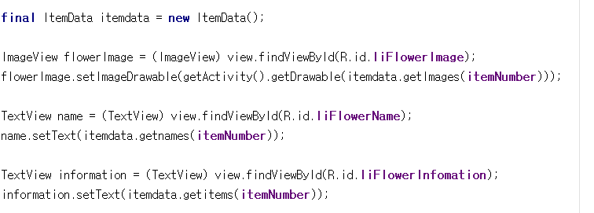
소스 코드(8/11)
Method.java

Slide 27
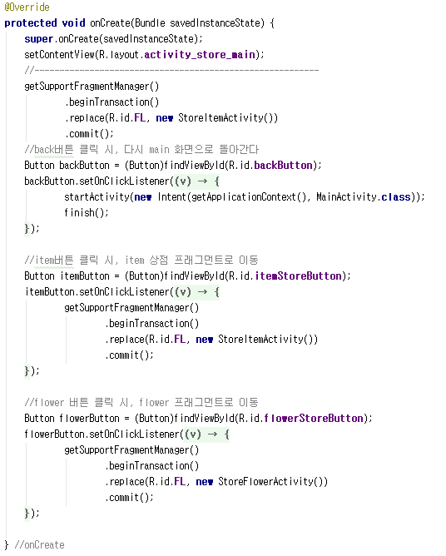
소스 코드(9/11)
StoreMainActivity.java

Slide 28
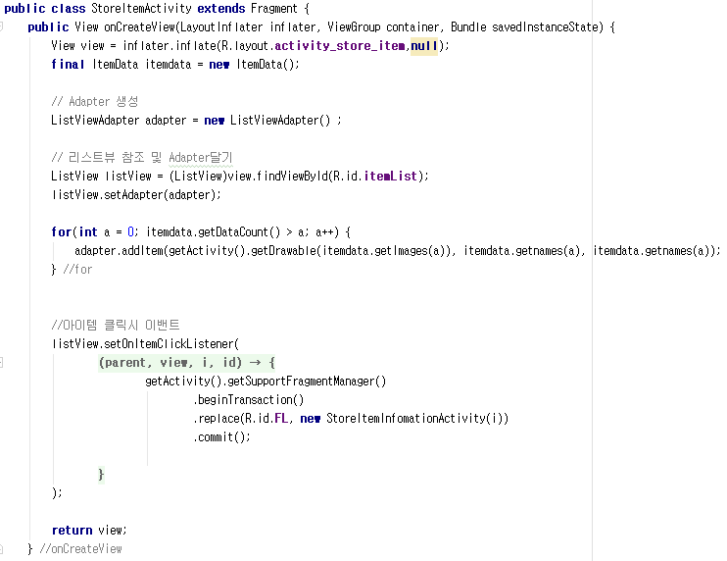
소스 코드(10/11)
StoreItemActivity.java

Slide 29
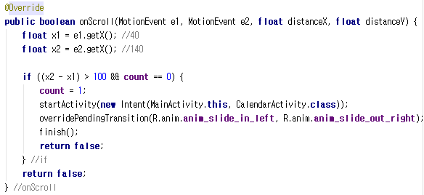
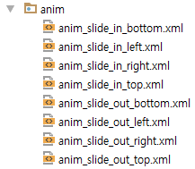
소스 코드(11/11)
MainActivity.java

Slide 30
TO DO LIST

Slide 31

TO DO LIST
UI 구현 | 탱, 뜓 | ~5월 2일
DB 구현 | 빕, 엱 | ~5월 2일
Application 내부 기능 | 빕, 뜓 | ~5월 31일
움직이는 Widget | 탱, 엱 | ~5월 31일
메인화면 | 빕, 뜓 | ~중간 발표(7월)
Calendar | 탱, 엱 | ~중간 발표(7월)
User 관리 | 엱, 뜓 | ~8월
날씨/일정 알림 기능 | 빕, 탱 | ~월

Slide 32
QnA

